Slide 1
혁신성장 청년인재 집중양성
IAMEDIC
서승훈, 서준영, 이재호, 장진영

Slide 2
프로젝트 개요
기획 배경, 목표: (2d vs 3d + 논문구현 + 서비스?)
시장 분석: 의료 AI 영상(기업들) 썰 ( ) + 의료데이터 관련법
BraTS 대회 요약: (unet domination)
구성원 및 역할
프로젝트 추진 일정
분석 및 개발 결과
MRI썰
Modality, Biascorrection (EDA)
2D 내용 및 결과
3D 내용 및 결과
구현 내용 및 결과
-표 (keras구현모델 돌려본 결과)
기대효과
- prototype
누군가 brats2020 나간다면…. 우리거 보고 참고….
실무연계 (의사들이 사용)
향후 개선 사항
기대 효과
후기

Slide 3
I. 프로젝트 개요

Slide 4
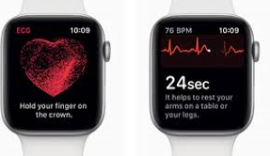
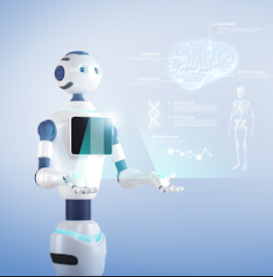
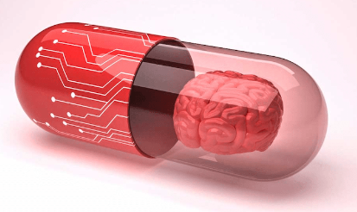
Intro
개인정보보호법 개정에 따른 의료데이터 활용 방안이 마련된다.
이에 보건복지부(장관 박능후)는 의료분야 가명 조치 및 보안 조치 절차, 제3자 제공방법 등을 포함한 의료데이터 활용 가이드라인을 올 하반기 시행되는 개인정보보호법 시행시기에 맞춰 수립한다는 계획이다. 또한 100만 명 규모의 바이오 빅데이터 등 공공ㆍ민간 보건의료 데이터 플랫픔을 확대하고 5대 보건의료 데이터센터를 구축해 데이터의 생산ㆍ관리ㆍ활용지원 등 의료데이터 활용을 위한 지원체계를 갖출 예정이다. 현재 의료폐기물로 분류되어 재활용을 금지하는 인체지방은 줄기세포를 통한 의약품 개발 등에 활용할 수 있도록 인체 폐지방 재활용을 허용하도록 폐기물관리법 개정도 추진된다. 여기에 마이크로바이옴, 오가노이드 등 새로운 형태의 인체유래 파생연구자원 활용연구 수요가 늘어남에 따라, 이에 대한 IRB(기관생명윤리위원회) 심의 가이드라인(사례집)을 마련하여 생명연구자원 활용도 역시 확대해 간다는 계획이다. 박능후 장관은 "의료 빅데이터 활용을 통해 바이오헬스산업 발전 기반을 제공하고, 새롭게 부상하고 있는 마이크로바이옴·오가노이드 등 신기술 개발에 박차를 가하는 한편, 혁신의료기술 평가트랙을 확대함으로써 인공지능(AI)·정밀의료 등 첨단 융·복합 의료기술의 혁신성을 보다 넓게 인정할 계획”이라고 전했다. 출처 : 의약뉴스(http://www.newsmp.com)
Notes:
심박수 등의 데이터를 분석하고 24시간 심장건강 상태를 손쉽게 체크할 수 있는 애플 와치, 신속하고 정확한 암진단에 도움을 주는 Watson, 퀄리티 높은 약을 신속하게 개발하도록 돕는 AtomNet 등 의료 분야에서 AI의 활약이 돋보이고 있으며, AI를 이용한, 의료기술에 회의적인 시선을 가지고 있던, 의료진들도, 의료분야에서의 AI의 성능과 효용성을 인식하게 되면서, 의료분야에서 AI의 시장가치는 매우 높아지고 있습니다. 지금까지는 개인정보와 관련되어, 의료 데이터 이용에 대한 제약사항 및, 희귀 질환에 대한 데이터 확보의 어려움 등으로, 국내에서는 발전속도가 늦어졌지만, 올해 1월부터 정부가 의료 데이터 활용을 본격화하기 위한 가이드 라인을 수립하여, 국내에서도 AI를 활용한 의료기술시장 전망이 확대될것으로 예상됩니다.

Slide 5
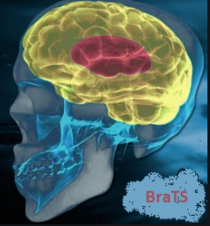
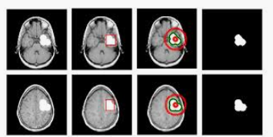
Intro
Notes:
최근, 의료분야에서 AI를 활용한 핫이슈중 하나가, 바로, Brain Tumor Segmentation인데요, 이와 관련하여, 2012년부터, BRATS라는 대회가 매년 열리고 있습니다. 저희는 딥러닝을 활용해 뇌종양 병변을 포착해 그 영역을 마스킹(masking)하는 부분을 자동화하는 것으로 목표로 해서 의사 및 연구자들에게 빠르고 신뢰성 있는 뇌MRI 영상 분석 도구 혹은 솔루션을 제공하고자 본 프로젝트를 기획하였습니다.

Slide 6
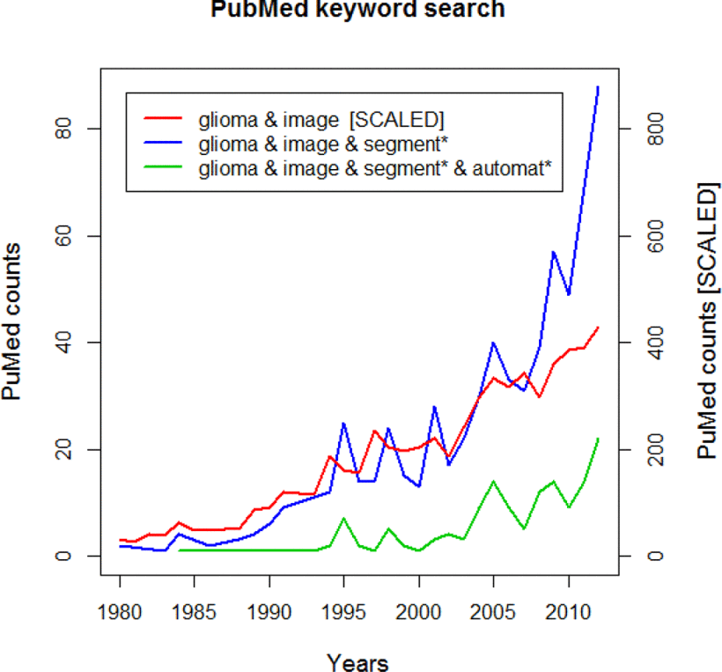

BRATS a.k.a Brain Tumor Segmentation계의 ‘이미지넷’ 벤치마크
BraTS 는 뇌종양 중에서도 가장 흔한 교모세포종에 대한 자동 영상 분할을 목표로 합니다.
하지만 왜?
신경영상 분석은 뇌질환 치료에 중추적인 기능
🧠 더 정확하고 일관성있는 정량적 분석에 대한 요구
병변 분할은 신경영상 분석의 기초
🧠 병변 분할의 자동화, 전산화에 대한 요구
연구자들의 지적교류는 연구의 동력
🧠 알고리즘 성능 벤치마크에 대한 요구

Slide 7
Script:
예상 소요 시간: 2 mins
머신러닝의 엔진, 데이터
프로젝트의 성공여부는 바로 이 데이터에 대한 탐색에 달렸다.
우리가 다뤘던 데이터셋은 이미지넷과 같이 다양한 알고리즘과 기법에 대한 벤치마크를 제공하고자 기획된 Brats로부터 제공받았다.
현재는 뇌종양의 한 부류인 교모세포종에 대한 자동 영상 분할을 평가 대상으로 한다.
교모세포종은 뇌종양 중에서 가장 흔하고 치명적인 종이다.
이와 같은 뇌질환을 치료하기 위해서 MRI, CT와 같은 신경영상 분석을 한다. 문제는, 종래의 분석 방법이 충분히 정량적이지 못해 전문가의 ‘눈’에 의존하다보니 같은 영상에 대한 상이한 분석 결과가 나온다.
위와 같은 문제를 보완하고자 신경영상 분석의 시작점이라고 할 수 있는 병변 분할의 자동화와 전산화에 대한 요구가 오른쪽 도표를 보면 알 수 있듯이 지속적으로 증가하고 있다.
더 많은 연구자들이 관심을 가지고 이 분야에서 연구를 진행하고 있지만 다양한 연구를 통해 개발이 된 알고리즘에 대한 상대평가가 상이한 데이터셋, 전처리 등으로 인해 어려웠다.

Slide 8
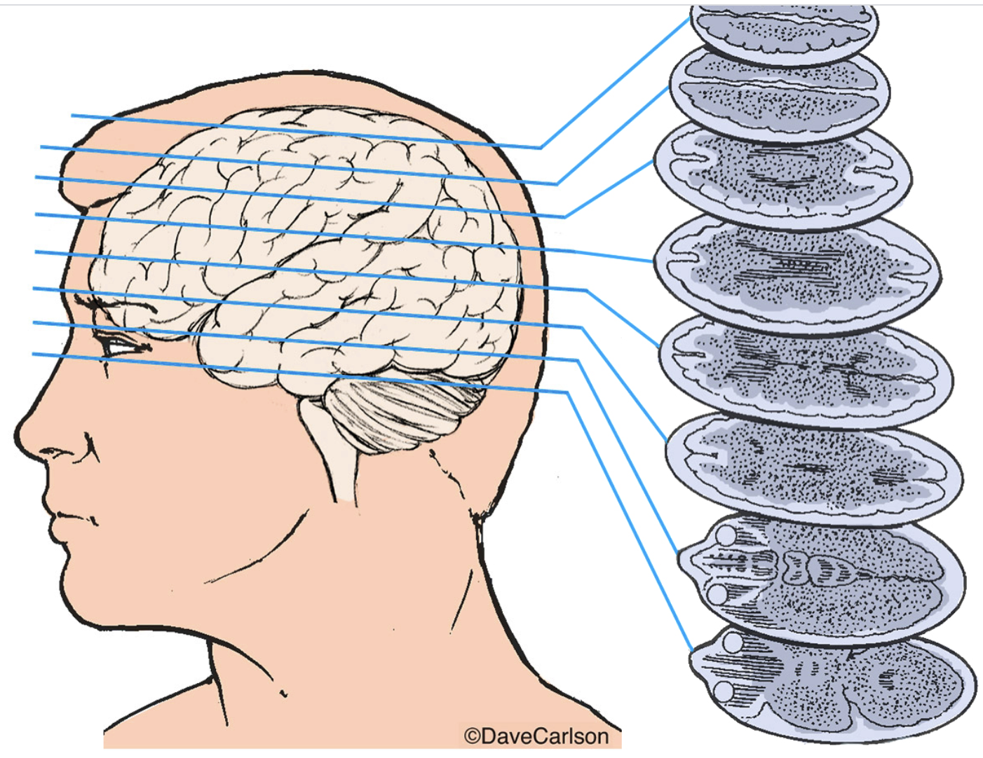
탐색적 데이터 분석
NIfTI 데이터는 어떻게 생겼을까?
(노트북에서 함께 보아요.)
8￼

Slide 9
Script:
예상 소요 시간: 5 mins
그럼 이제 같이 Brats 데이터를 살펴보자. 우리가 탐색할 데이터는 뇌형상을 표현하는 3차원 데이터이고 신경영상의 의료 표준을 따른 NIfTI형식이다. 이렇게 각각의 평면 영상이 합쳐져서 입체 영상이 된다.
MRI영상 데이터 가공 및 처리를 위한 파이썬 라이브러리 ANTs로 이미지를 읽어들였다. 뇌 입체 영상을 평면 영상들로 펼쳐서 보여준다.
각각의 이미지는 Registration이라는 전처리 알고리즘을 거쳐 같은 이미지 좌표계를 가진다. 즉, 좌표의 중심점이 일정하다.
또 한가지, 숫자 0으로 표현되는 검은 배경의 비율이 80%에 달한다.
우리는 최대한으로 뇌는 보전하면서 배경 즉 0을 제거하기 위한 최적의 ‘crop indices’를 한 뇌 영상에 대해서 찾았고 같은 좌표계를 가지는 다른 뇌 영상들에도 똑같이 적용했다.
이제 MRI영상의 각기 다른 형식을 의미하는 Modality가 모델 학습에 어
떤 실질적인 관련이 있는지를 중점적으로 살펴보겠다. 지금 보는 뇌 영상은 모두 같은 사람의 뇌임을 다시한번 강조하겠다.
‘flair’와 ‘t2’를 보고 우리의 레이블 두번째 클래스 ‘edema’를 예측하기 용이하다. 반면에 ‘t1’와 ‘t1ce’는 우리의 첫번째와 세번째 클래스인 ’tumor core’을 예측하기 용이하다. 모든 레이블이 합쳐지면 이런 모습이 된다.
하나가 다른 하나를 품고 있는 형태다.
레이블 분포도를 살펴보면 아까 보았던 영상과 일치하게 나온다.

Slide 10
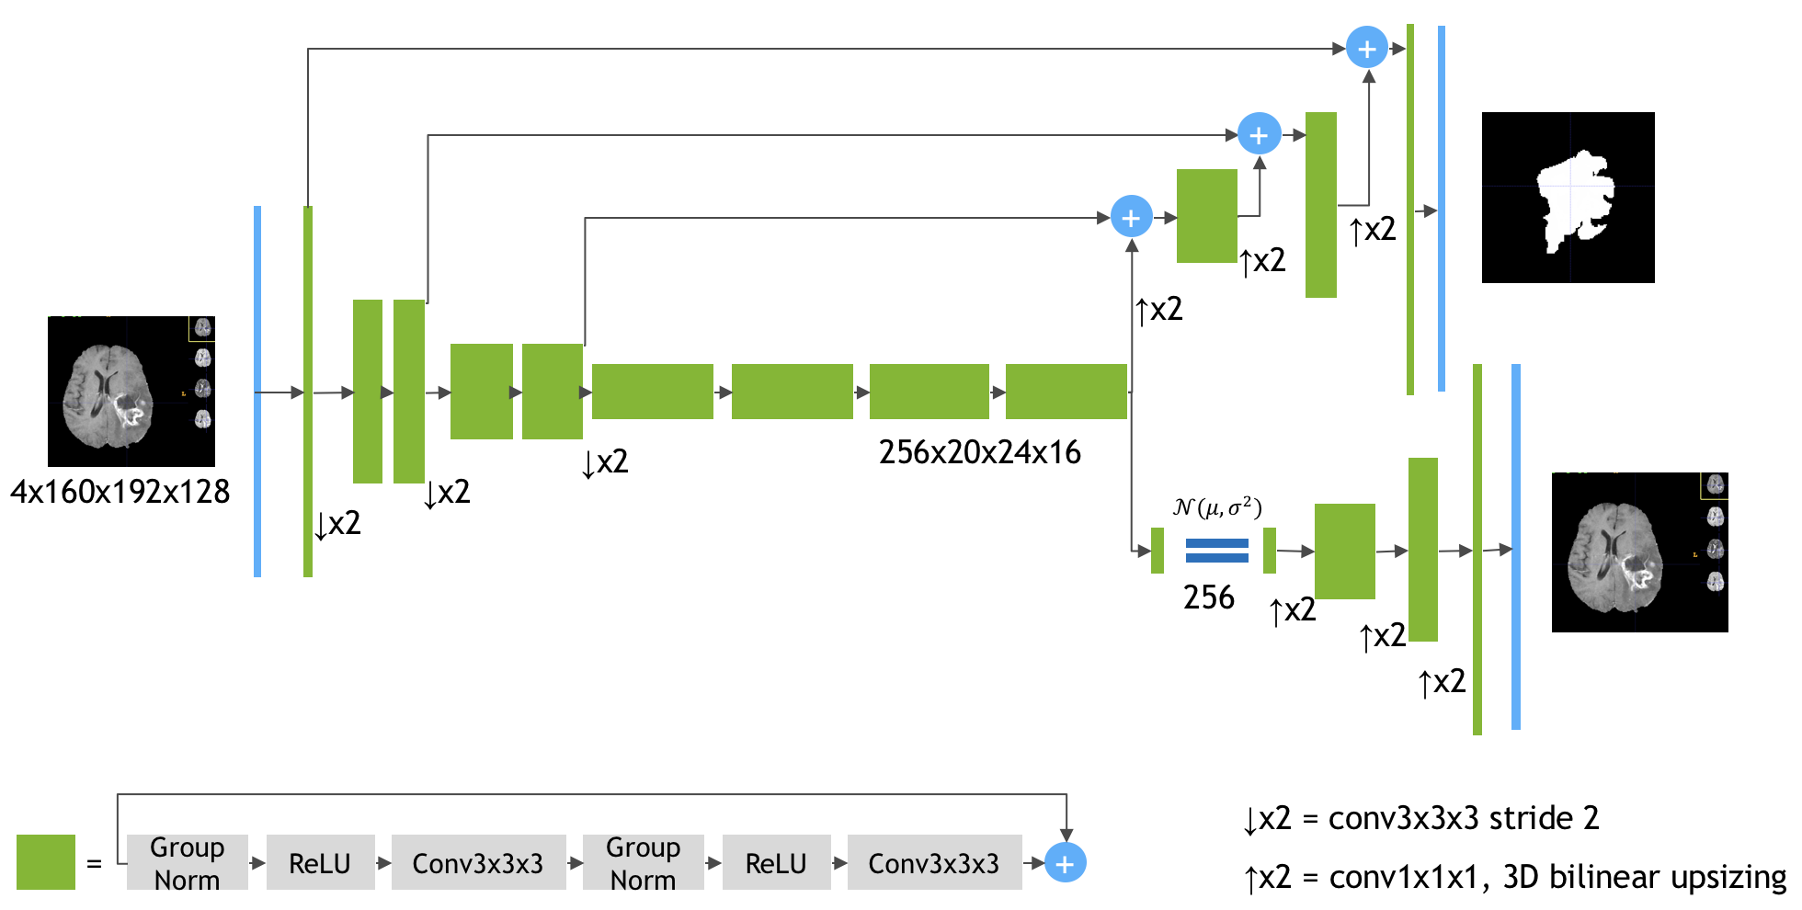
Auto U-Net
10￼

Slide 11
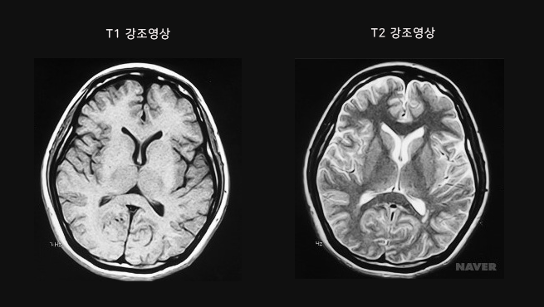
T1, T2 - ssh
T1 : 물 부분은 검은색, 지방부분 흰색, 해부학적 구조를 잘 파악
T2 : 물 부분은 흰색, 지방부분 검은색, 병변 발견에 용이
Notes:
보통 MRI 검사에서는, 둘 다 하게 되는데, T1, T2가 나타내는 영상 결과가 서로 다르기 때문에, 한가지 영상만으로 병변을 파악하는데는 한계가 있기 때문입니다.

Slide 12
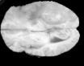
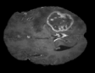
T1CE - ssh
T1 T1CE
T1CE는 Whole Tumor를 판단하는데, 용이함
Notes:
앞서 본 T1, T2 말고도, T1CE와 FLAIR라는 MRI 영상 종류가 있는데요, T1CE는 종양의 전체부분을 판단하기 용이한 장점을 가지고 있습니다.

Slide 13
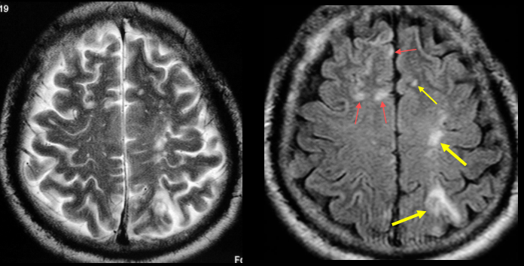
FLAIR
T2 FLAIR
T2만으로는 잡아내기 힘든, 미세한 병변을 파악하는데 용이함
Notes:
아까, T2는 병변을 발견하는데, 용이하다고 했는데, 미세한 병변의 경우, T2만으로는 파악하기 어려운 단점이 있습니다.
FLAIR는 뇌척수액의 신호강도를 억제하여, T2에서 파악하기 힘든, 병변을 잡아내기에 용이합니다.

Slide 14
II. 분석, 개발 결과

Slide 15
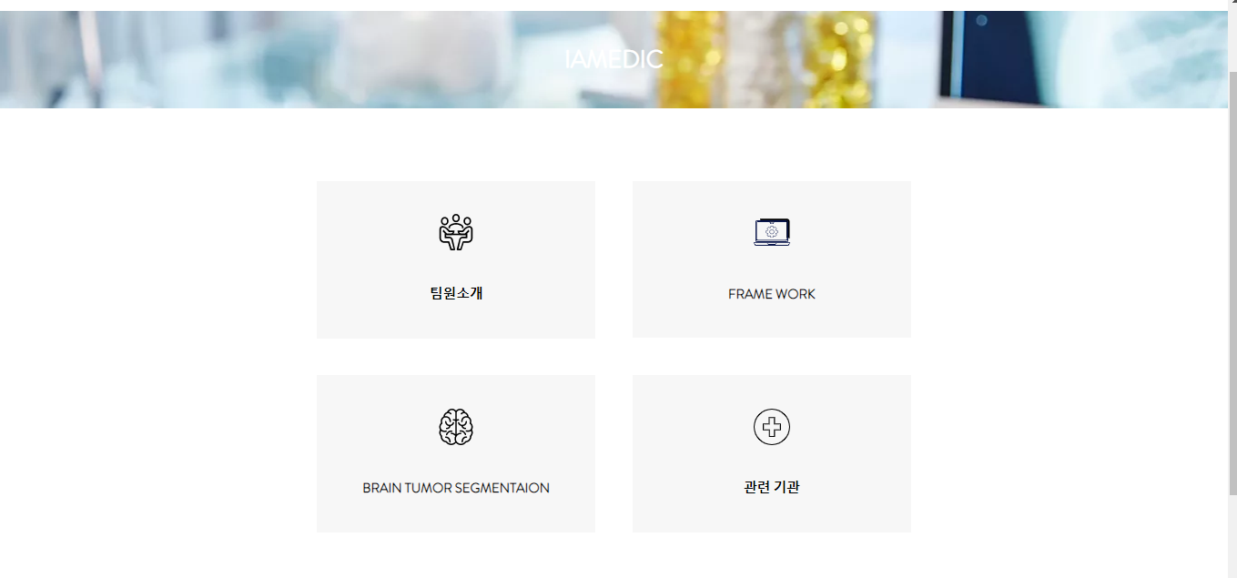
Web Service
Notes:
본 프로젝트의 서비스 부분은 Wix를 통해, 웹사이트 레이아웃을 설계하였으며,

Slide 16
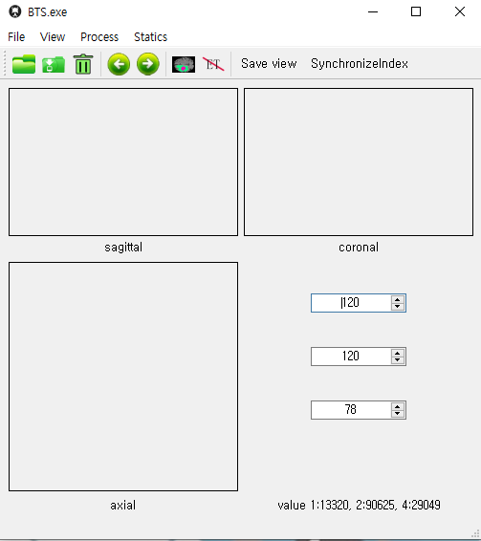


Web Service
Notes:
핵심부분인, MRI Viewer는 Pyqt로 제작한, GUI 프로그램을 플라스크로 연결시킨 후, Ngrok을 사용하여, 외부로 배포한 뒤에, Wix로 제작한 웹사이트와 연동하였습니다.

Slide 17
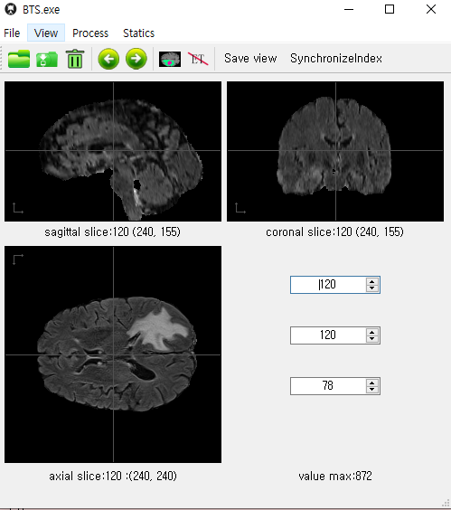
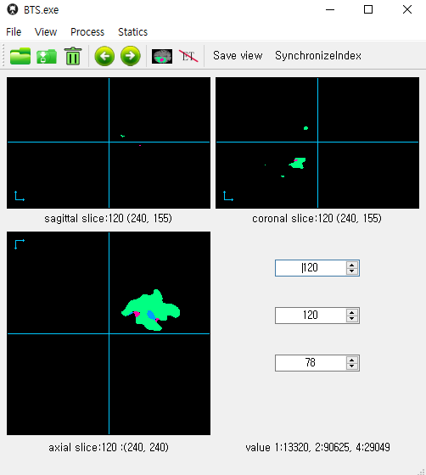
Web Service
Notes:
Pyqt로 제작한 GUI에 MRI 영상을 업로드 하면, 보시는것처럼, 윗면, 정면, 측면에서 잘린 영상의 단면 영상을 볼 수 있습니다. 본 GUI는 MRI에서 쓰이는 CAS 좌표계를 토대로 제작되었으며, 아래의 value max값은 해당 3D영상에서 가장 높은 수치를 갖는 값, 즉, 가장 밝은 부분을 나타냅니다. 우측은, weight와 bias 값이 담겨있는 hdf5(하둡)파일을 로딩하여, 병변부분이 Predict된 결과값을 보여주고 있습니다.

Slide 18
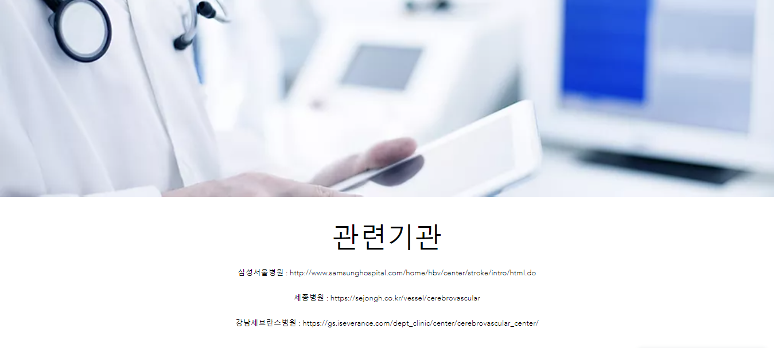
Web Service
Notes:
또한 보시는것처럼, 웹페이지에 뇌 전문 의료기관으로 이동할 수 있는 URL을 저희가 만든 웹페이지에 연동하였습니다.

Slide 19
III. 기대효과

Slide 24
IV. 후기

